Slide 1
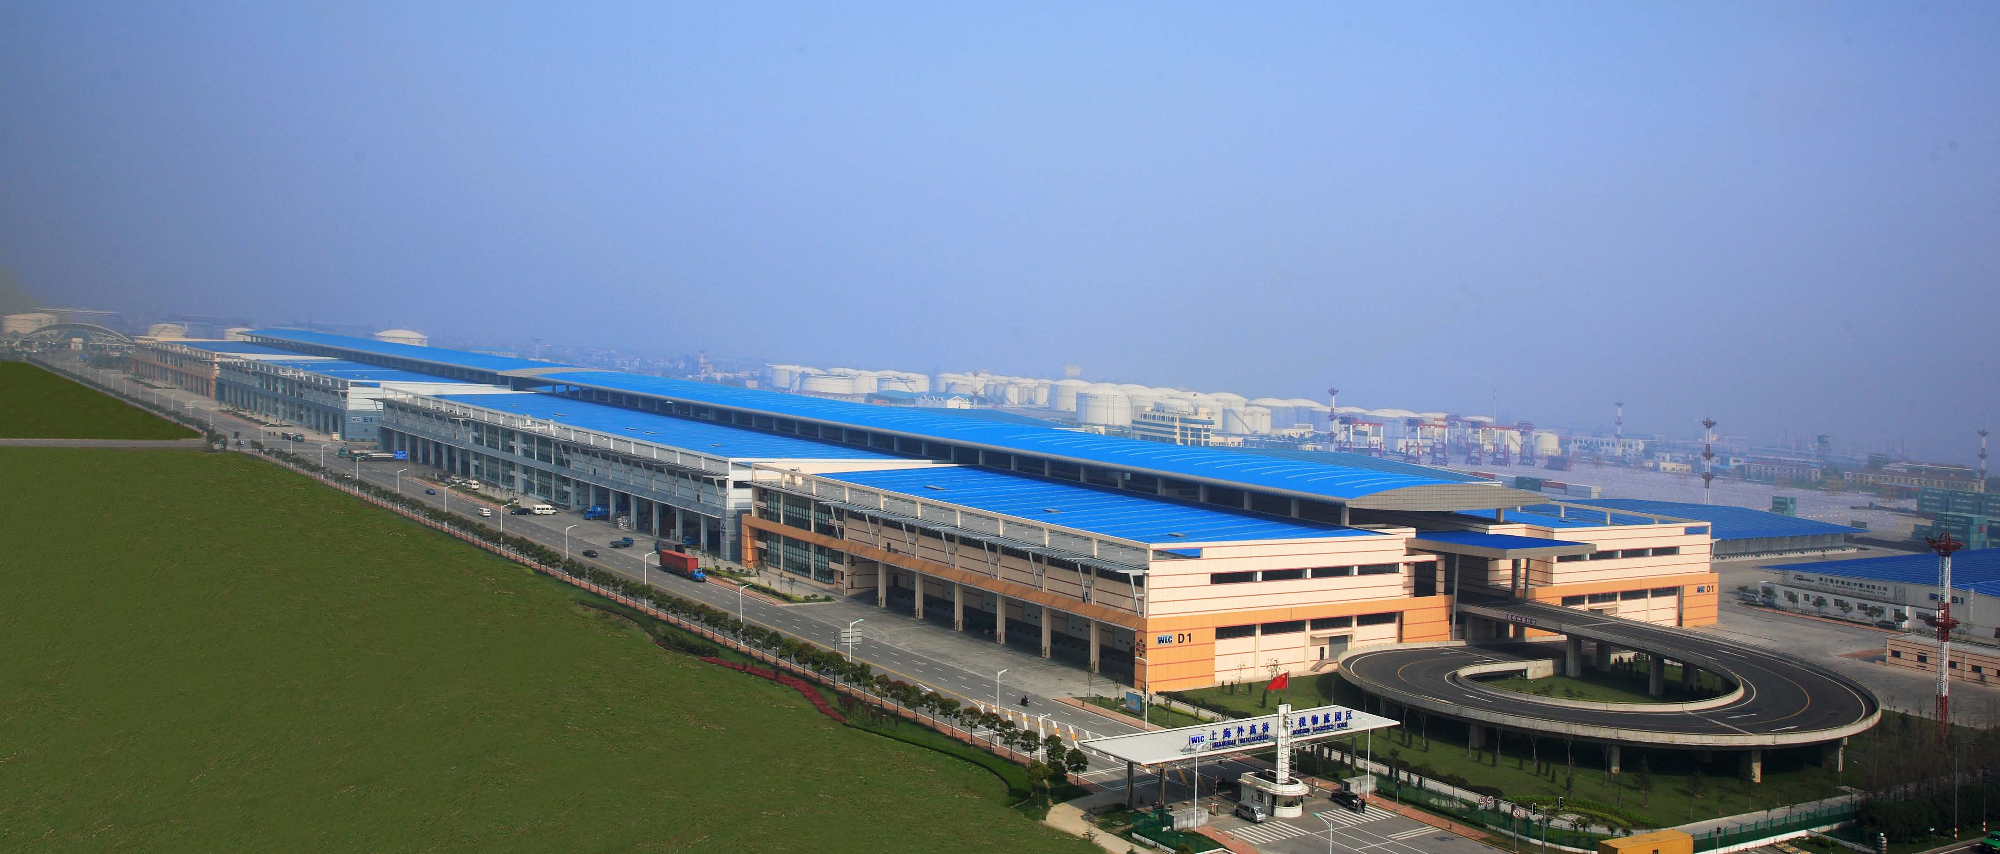
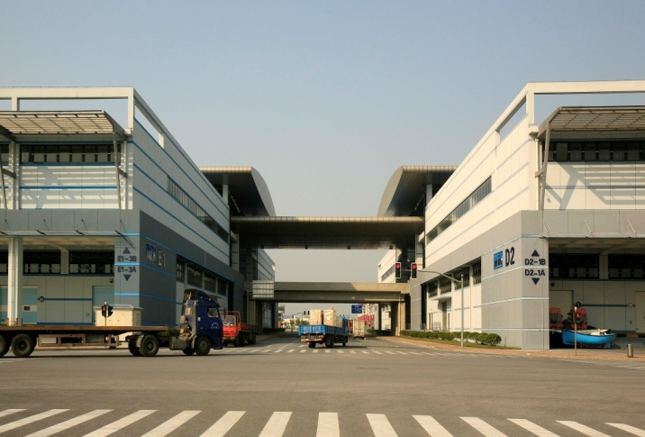
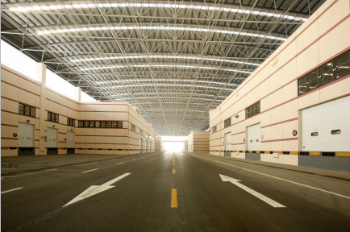
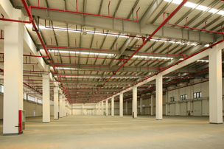
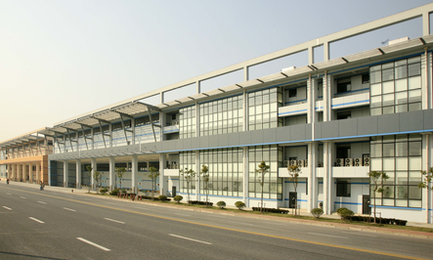
上海项目情况简要汇报
2023/4

Slide 2
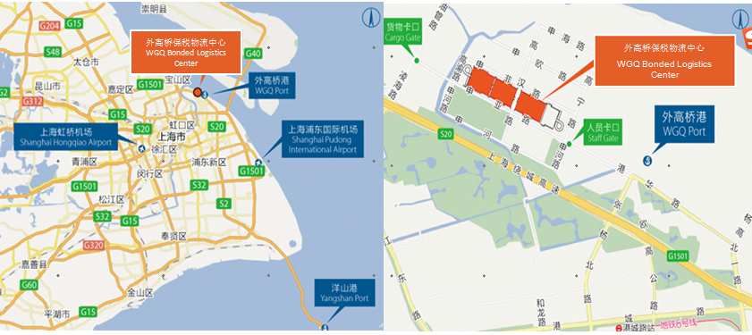
项目位置
外高桥保税物流中心座落于中国（上海）自由贸易试验区物流园区内

Slide 3
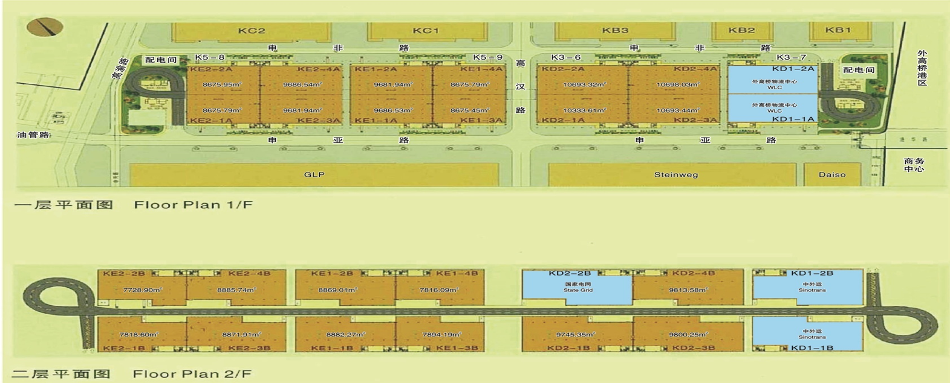
项目整体概况
双层坡道库（共23个单元）
总土地面积（㎡） | 153617.17（230亩）
总建筑面积（㎡） | 211985.22
单元面积（可分割，㎡） | 2000-9800
可出租面积（㎡） | 211554.84
楼面荷载（两层相同） | 3吨/㎡
喷淋系统 | 早期抑制快速响应喷淋系统(ESFR）
楼层净高 | 一层：6.7-8.2米； 二层：8.2-10.7米
柱距 | 一层：12m*12m； 二层：12*24m、12*36m
卸货平台 | 带有升降机的1.4米提升平台
出租率 （截至2023年4月） | 61.64%
主要客户 | 利丰供应链（英利）、三井仓库、京东物流、DHL供应链（英运）、东方海外物流、外高桥国际贸易营运中心等。

Slide 4
挂牌情况
转让标的公司 | 凡宜和外高桥控股有限公司100%股权
标的持有 项目公司 | 北建（上海）仓储有限公司
挂牌价 | 人民币164,408.1111万元
挂牌总价折合每平米单价 | 约合人民币7,755元/平米

